Slide 1
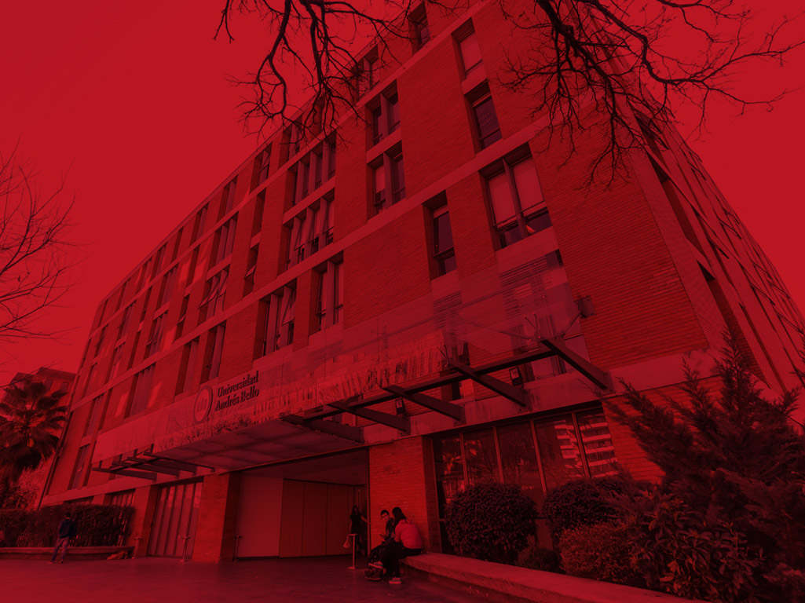



Así Soy, Así Vivo: Mi Rutina en Datos
Primer Encuentro de Mujeres en Ciencia y Tecnología
Instituto de Tecnología para la Innovación en Salud y Bienestar (ITISB)
Facultad de Ingeniería, Escuela de Informática
Jean Paul Maidana, PhD
Director de Ingeniería en Ciencia de Datos, UNAB
Viernes 1 de Agosto, 2025

Slide 2
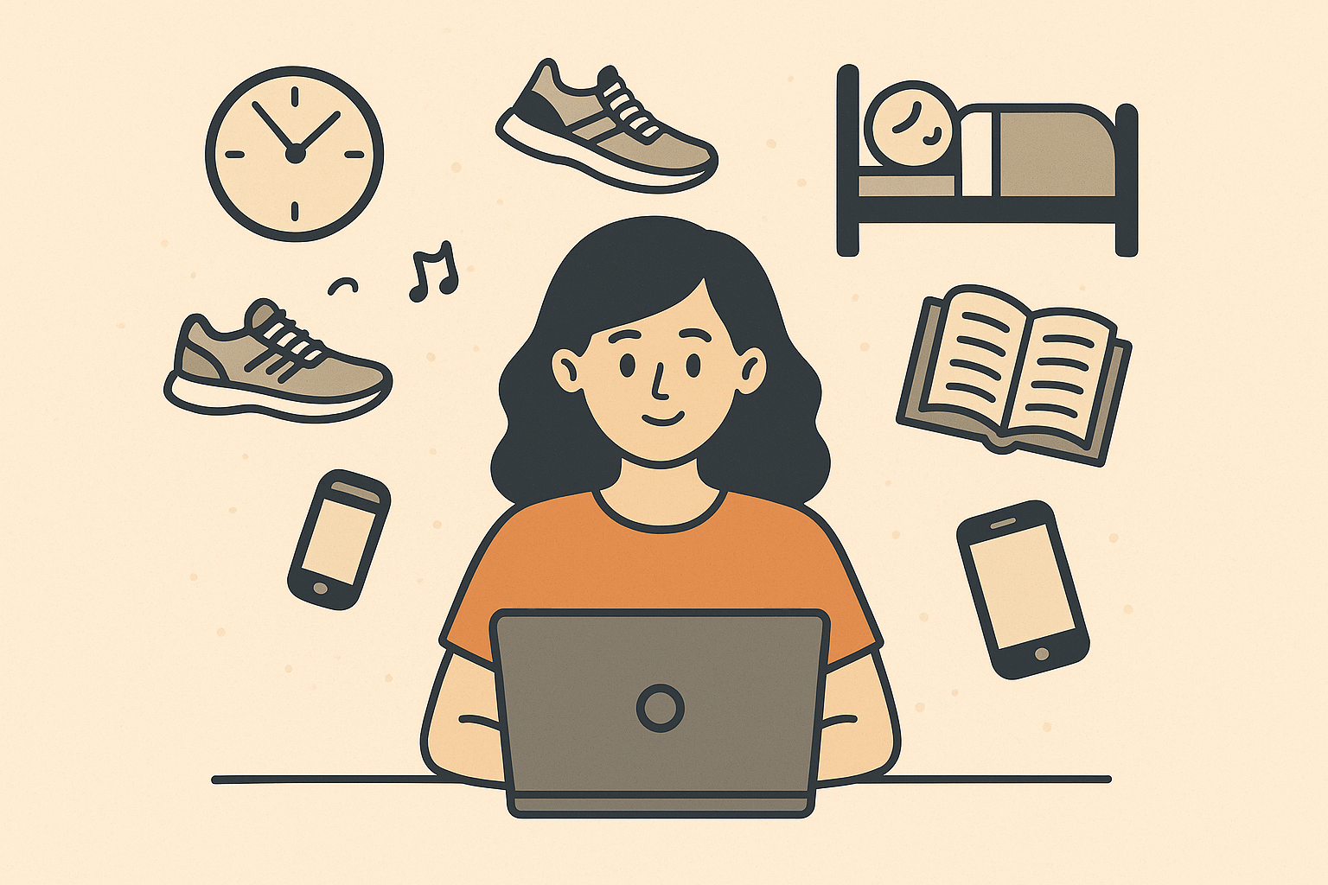
¿En qué se va nuestro día?

Slide 3
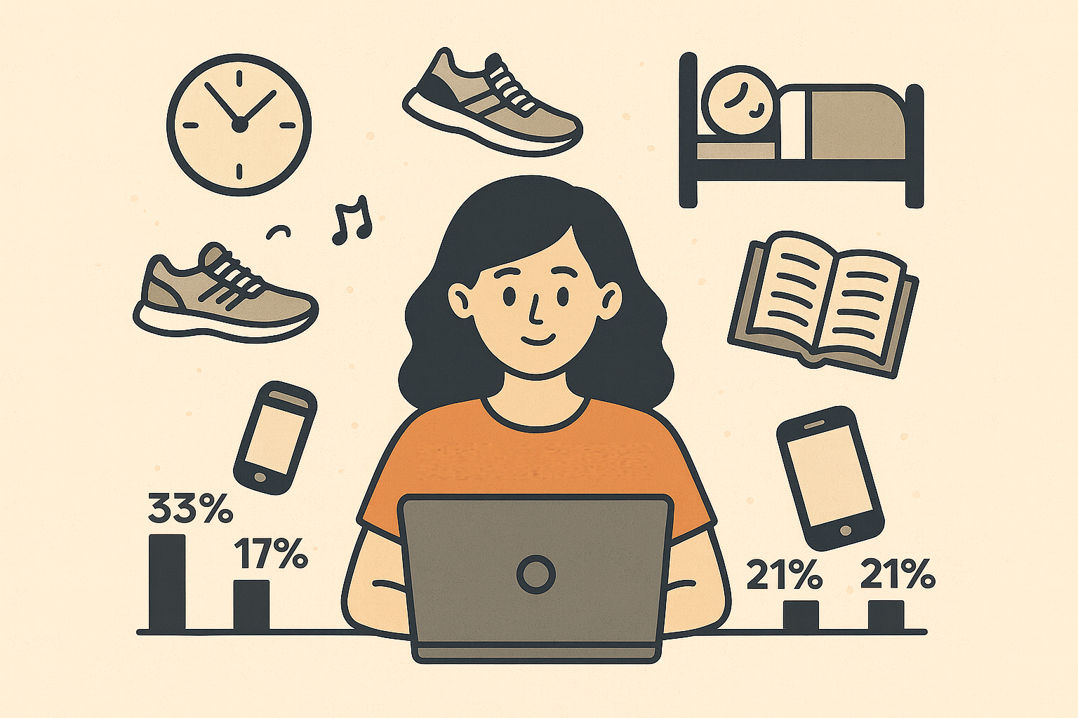
¿Y si los datos pudieran decirnos?

Slide 4
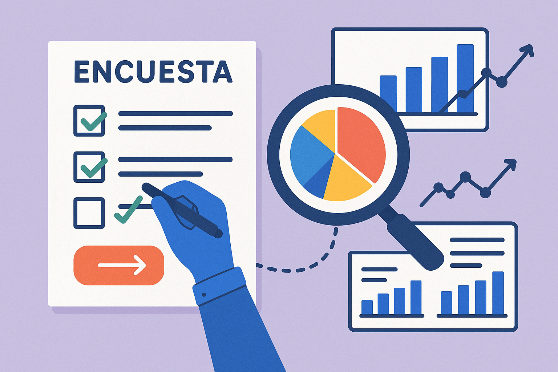
Hoy revisaremos datos reales

Slide 5
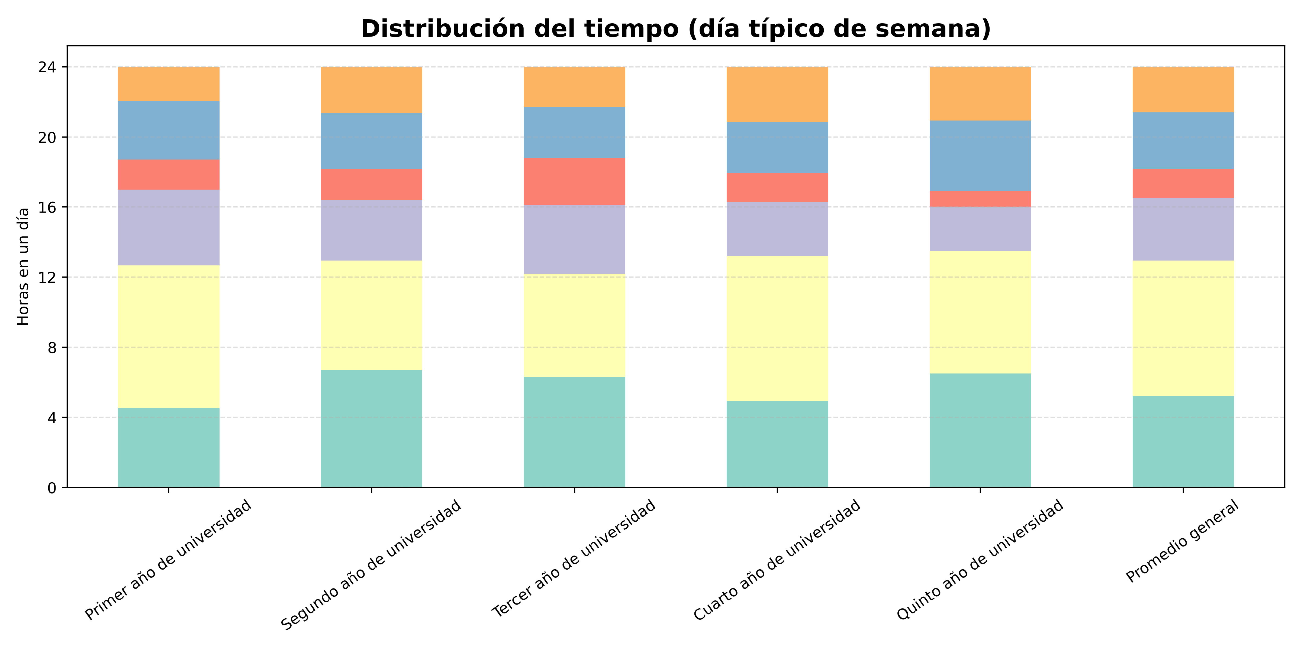
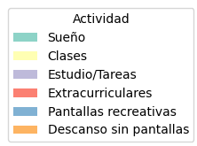
¿Qué podemos lograr?

Slide 6
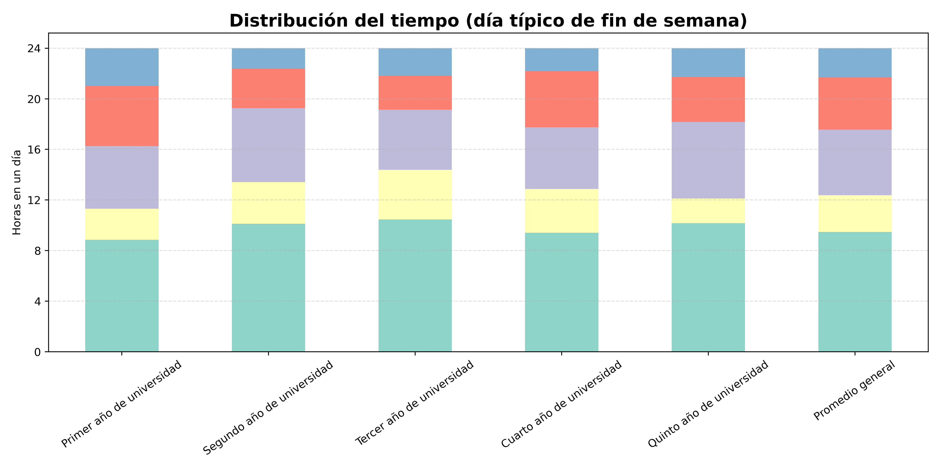
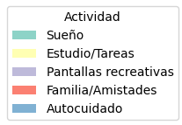
¿Qué podemos lograr?

Slide 7
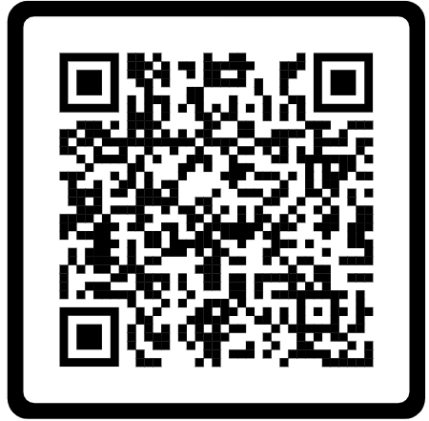
Momento de la encuesta
Por favor responder la encuesta para utilizar esta información (anónima) al final del taller

Slide 8
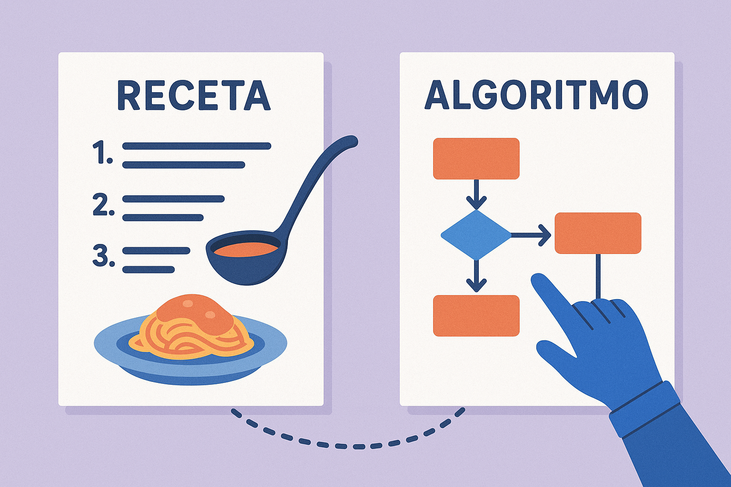
Python y Jupyter Notebook

Slide 9
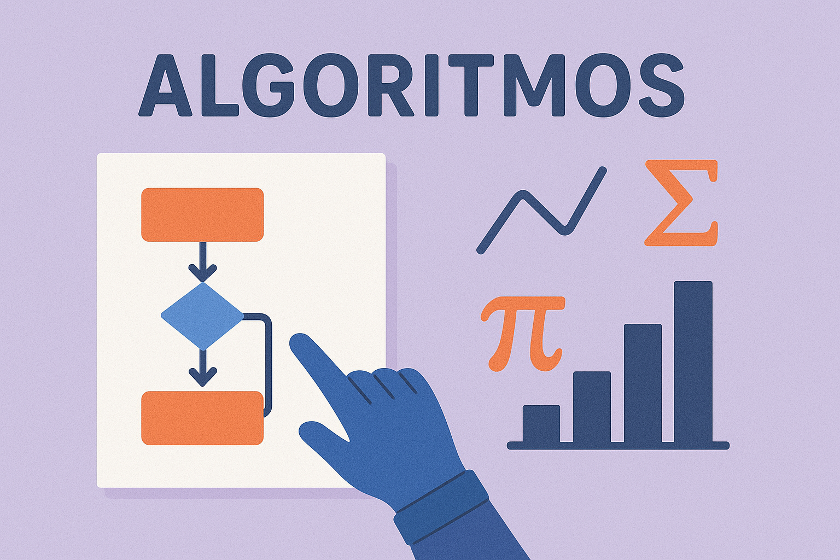
Python y Jupyter Notebook

Slide 10


Python y Jupyter Notebook

Slide 11
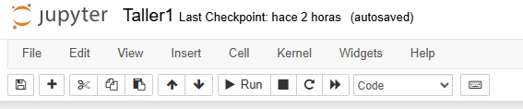
Exploración de datos I
Vamos a utilizar primero los resultados de la encuesta realizada a estudiantes de ingeniería
Abrimos en nuestro navegador el archivo Taller1.ipynb
Ejecutamos el bloque de código desde el botón “Run” en la barra superior.

Slide 12
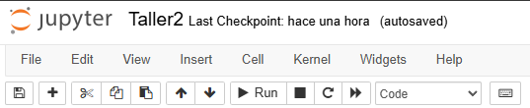
Exploración de datos II
Interactuemos con nuestras respuestas y la de los estudiantes de ingeniería
Abrimos en nuestro navegador el archivo Taller2.ipynb
Ejecutamos el bloque de código desde el botón “Run” en la barra superior.

Slide 13
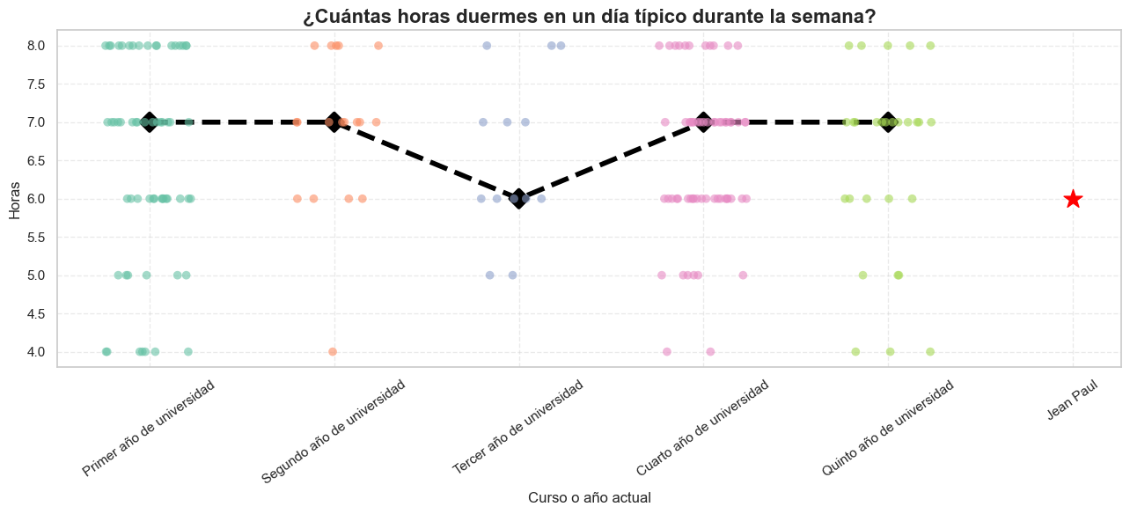
Deberíamos ver resultados de esta forma

Slide 14
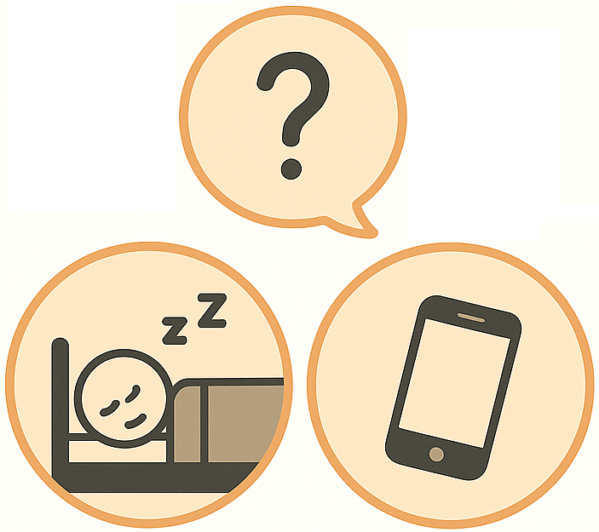

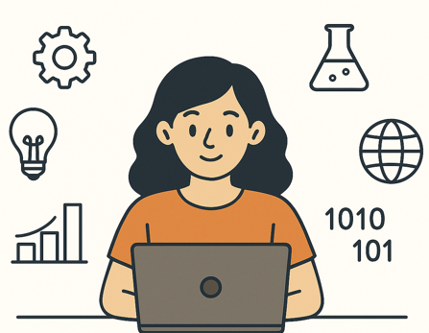
Tu también puedes analizar, decidir y transformar
¿Qué hábitos te gustaría cambiar?
¿Dormiste lo que esperabas?
¿Estudiaste más o menos de lo que pensabas?
¿Cuánto tiempo pasas en el celular?
Conocerte a través de los datos...
Te permite tomar mejores decisiones
Te ayuda a cuidar tu bienestar
Es el primer paso para el cambio
¡Sigue explorando la ciencia y la tecnología!
Programar no es solo para expertos
La ciencia de datos puede ayudarte a entender el mundo... y a ti misma
¡Tú también puedes ser parte del futuro digital

Slide 15
Así Soy, Así Vivo: Mi Rutina en Datos
Primer Encuentro de Mujeres en Ciencia y Tecnología
Instituto de Tecnología para la Innovación en Salud y Bienestar (ITISB)
Facultad de Ingeniería, Escuela de Informática
Jean Paul Maidana, PhD
Director de Ingeniería en Ciencia de Datos
Miércoles 9 de Julio, 2025

